Slide 1
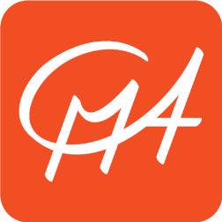
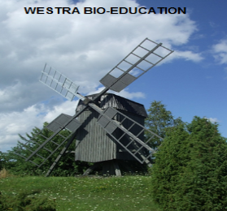
Merel Collenteur (CMA A’dam)
René Westra (Bio-Education Öland)
Modelleren met reactietijd en
reactiesnelheid

Slide 2
Reactietijd en reactiesnelheid
Zelf aan de slag
Modellen
Videometen
Modelleren met reactietijd en
reactiesnelheid

Slide 3
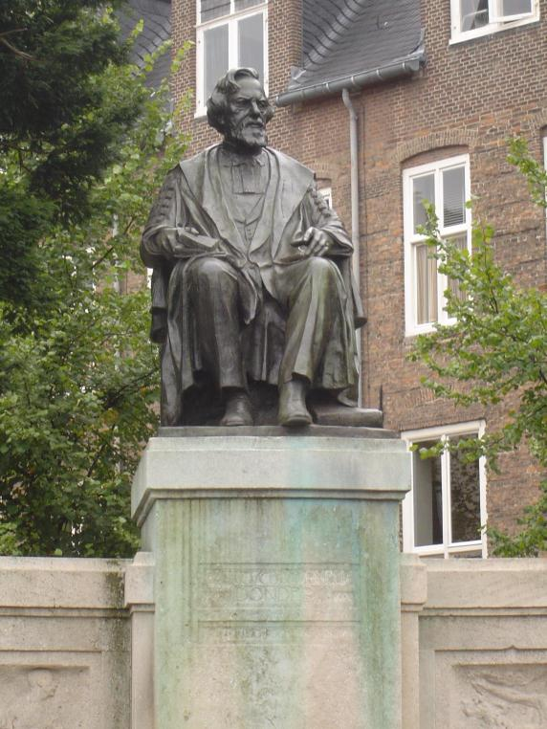
Reactietijd en reactiesnelheid

Slide 4
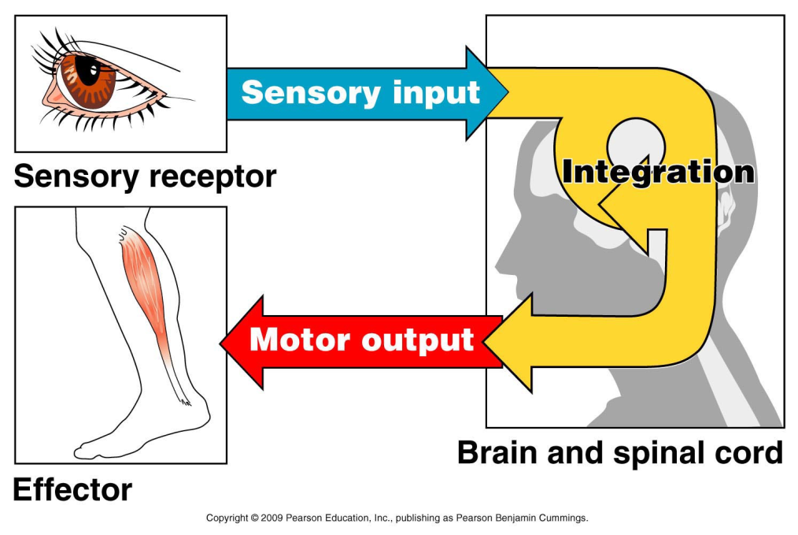
Reactietijd en reactiesnelheid
Neurale integratie

Slide 5
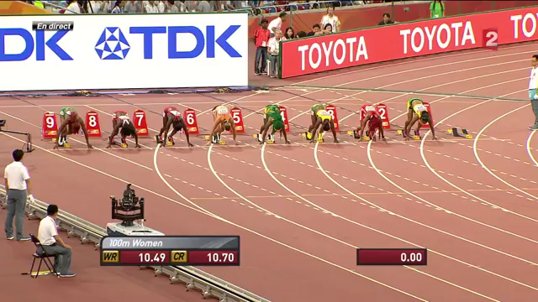
Reactietijd en reactiesnelheid
Reactietijd

Slide 6
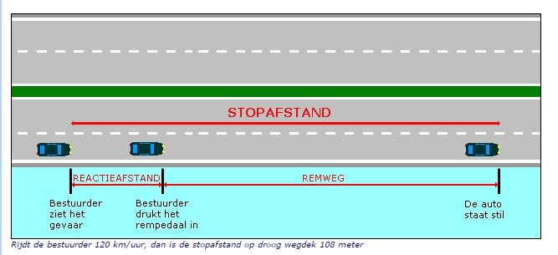
Reactietijd en reactiesnelheid

Slide 7
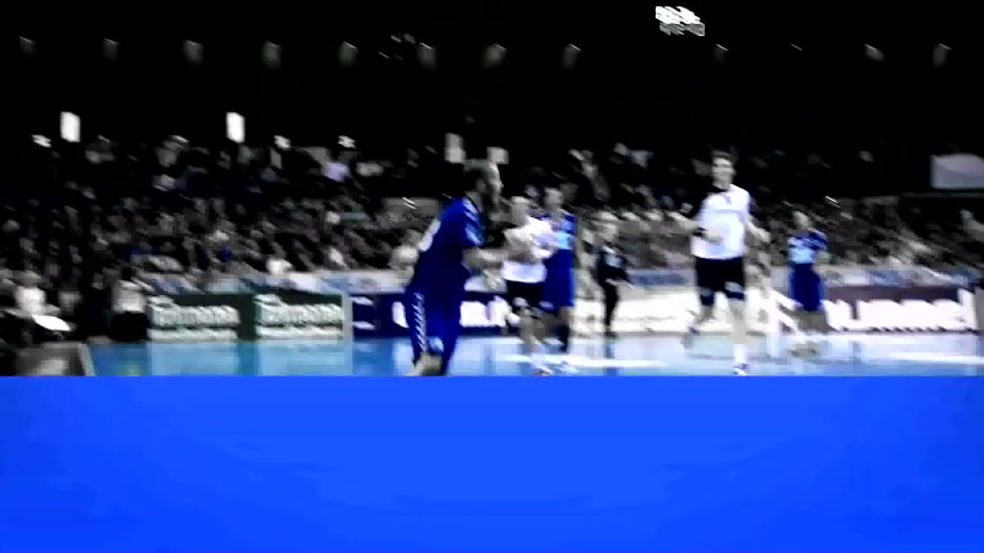
Reactietijd en reactiesnelheid
Neurale integratie

Slide 8
Reactietijd en reactiesnelheid
In een Excelmodel

Slide 9
Zelf aan de slag
Experiment met Reaction time:
www.humanbenchmark.com
Experiment met reactietijd: Red Bulltester
Experiment met reactiesnelheid: Mensencirkel

Slide 10
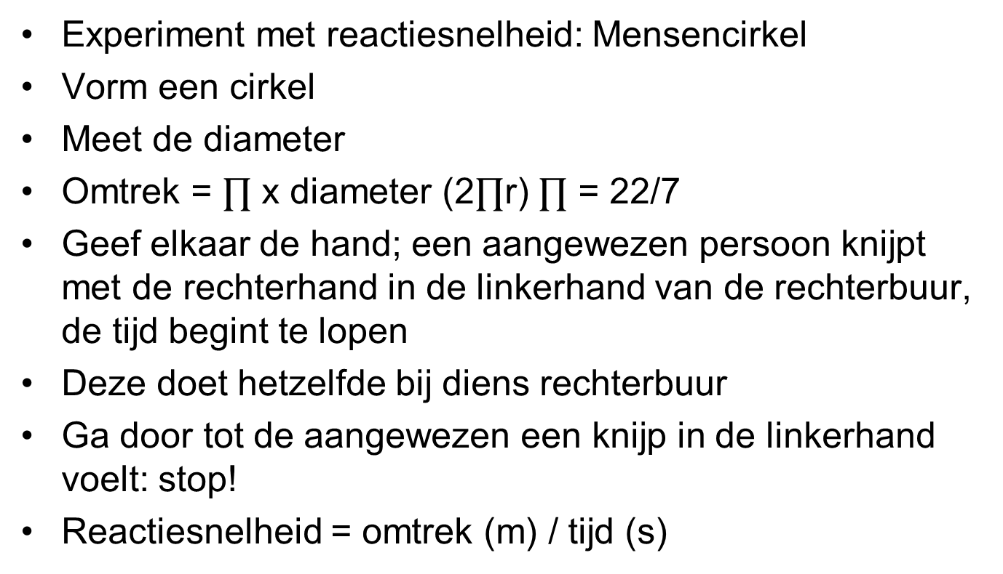
Zelf aan de slag
Experiment met reactiesnelheid: Mensencirkel
Vorm een cirkel
Meet de diameter
Omtrek = $∏$ x diameter (2$∏$r) $∏$ = 22/7
Geef elkaar de hand; een aangewezen persoon knijpt met de rechterhand in de linkerhand van de rechterbuur, de tijd begint te lopen
Deze doet hetzelfde bij diens rechterbuur
Ga door tot de aangewezen een knijp in de linkerhand voelt: stop!
Reactiesnelheid = omtrek (m) / tijd (s)

Slide 11
Zelf aan de slag
Experiment met reactiesnelheid: Mensencirkel
Uitkomst (berekenen met calculator op telefoon of laptop)
Vergelijk de uitkomst met de literatuurwaarde van zenuwgeleidingssnelheid bij de mens (50-60 m/s)
Bedenk verklaringen voor een verschil in uitkomst tussen de proef en de theorie

Slide 12
Modellen

Slide 13
Modellen

Slide 14
Nascholing Modelleren in Biologie
27mei 10:00-16;00
merelcollenteur@gmail.com

